Slide 1
АВГУСТОВКА 2022
Форум молодых педагогов Приморского края

Slide 2

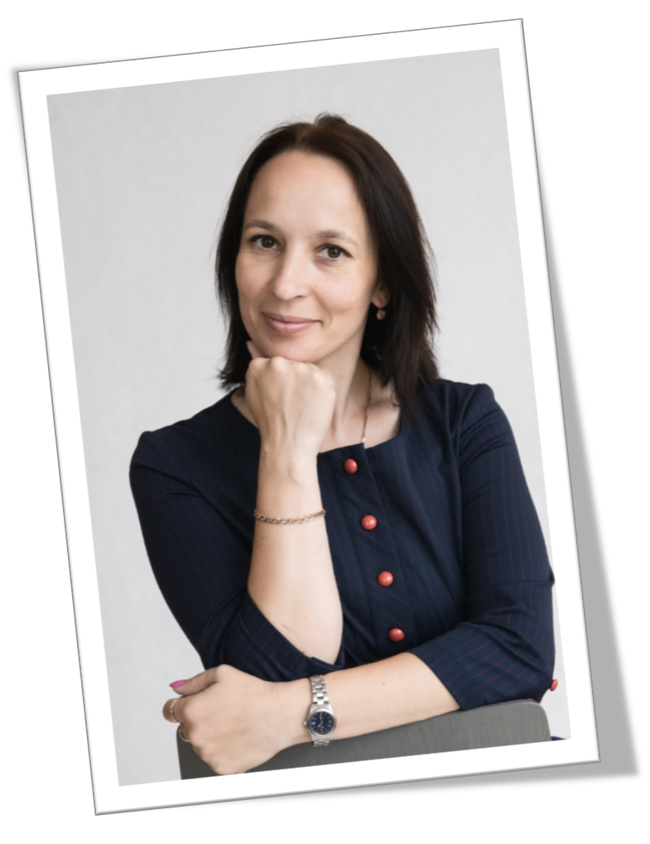
Сетевой наставник
Евгения Александровна Михаревич
учитель химии и биологии МКОУ СОШ им. А. А. Фадеева,
учитель года Приморского края – 2019,
финалист Всероссийского конкурса «Учитель года России – 2019»,
тьютор ЦНППМ ПК ИРО

Slide 3


Slide 4
Функциональность
Использование теоретического материала, методологического и процедурного знания при решении внеучебных проблем, различающихся сложностью предметного содержания, сложностью читательских умений, сложностью контекста, а также сочетанием когнитивных операций.

Slide 5
Функциональность проявляется через способность
разрешать проблемы и проблемные ситуации:
обнаруживать, изучать и осознавать проблемную ситуацию (НАДО ЧТО-ТО ДЕЛАТЬ),
представлять и формулировать проблемную ситуацию (ЧТО ИМЕННО НАДО ДЕЛАТЬ),
планировать и выполнять – поиск и отбор информации, перебор и анализ вариантов, оценка последствий, поиск оптимального варианта, принятие и воплощение решения (КАК И В КАКОМ ПОРЯДКЕ ДЕЛАТЬ),
отслеживать выполнение, оценивать процесс и результат работы.

Slide 7
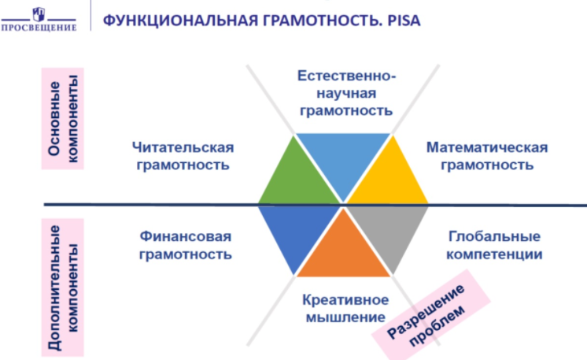

Slide 8
Контексты/Ситуации
Глобальная
Местная /региональная /национальная
Личностная

Slide 9
Комплексность/компетенции
ЧИТАТЕЛЬСКАЯ
ГРАМОТНОСТЬ
Работать с информацией
-находить и извлекать
осмысливать и оценивать
интерпретировать

Slide 10
Комплексность/компетенции
МАТЕМАТИЧЕСКАЯ
ГРАМОТНОСТЬ
С позиций математики и реальной проблемы
-формулировать
применять
интерпретировать
оценивать результаты

Slide 11
Комплексность/компетенции
ЕСТЕСТВЕННО-
НАУЧНАЯ
ГРАМОТНОСТЬ
-давать научные объяснения
-применять ЕН методы исследования
-интерпретировать данные
-делать выводы

Slide 12
Комплексность/компетенции
ФИНАНСОВАЯ
ГРАМОТНОСТЬ
Работать с финансовой информацией:
выявление и анализ
оценка проблем
применение и понимание

Slide 13
Комплексность/компетенции
КРЕАТИВНОЕ
МЫШЛЕНИЕ
Идеи:
выдвижение
оценка
доработка

Slide 14
Неопределенность в способах действий

Slide 15
Допустимость и необходимость альтернативных решений

Slide 16
Оригинальность и разнообразие

Slide 17
Уровни сложности
Низкий уровень сложности
можно выполнить, опираясь на бытовые представления, здравый смысл и жизненный опыт;
достаточно владеть базовыми читательскими умениями и несложными мыслительными операциями;
описываются знакомые житейские и/или учебные ситуации.

Slide 18
Уровни сложности
Средний уровень сложности
можно выполнить, опираясь на базовые научные знания и жизненный опыт;
необходимо уверенное владение базовыми читательскими умениями и несложными мыслительными действиями;
необходимо умение ориентироваться в ситуации, способность удерживать задачу;
описываются знакомые (незнакомые, но часто встречающиеся) житейские и/или учебные ситуации.

Slide 19
Уровни сложности
Высокий уровень сложности
необходимо уверенное владение базовыми научными знаниями и/или умение самостоятельно разобраться в проблеме;
требуется высокий уровень читательской грамотности, владение сложными мыслительными действиями, способность удерживать задачу;
описываются ситуации, выходящие за рамки обычных житейских и/или учебных.

Slide 20
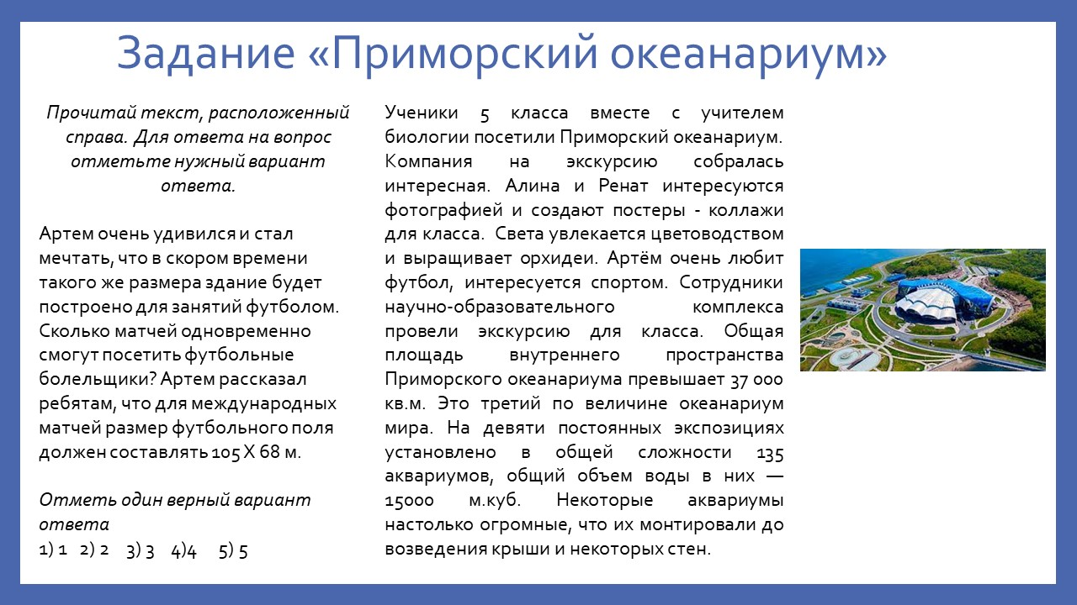

Slide 21
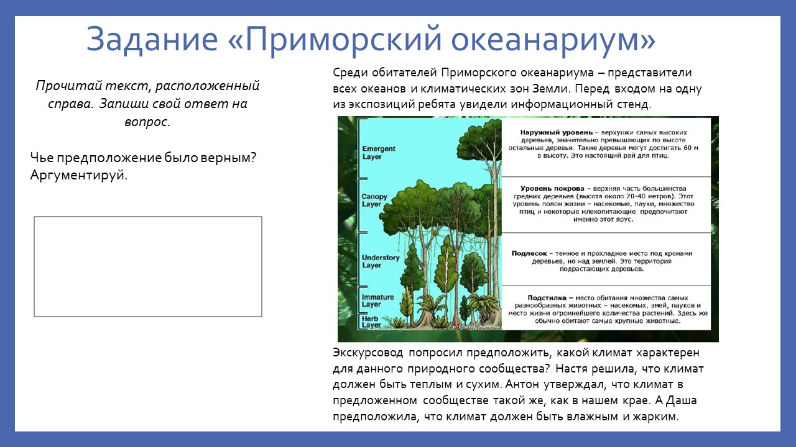

Slide 22
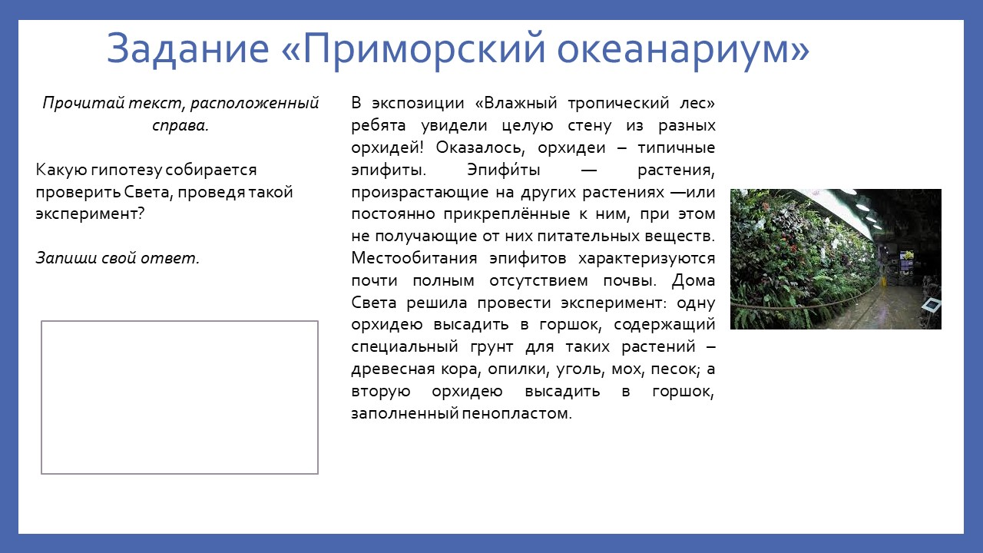

Slide 23
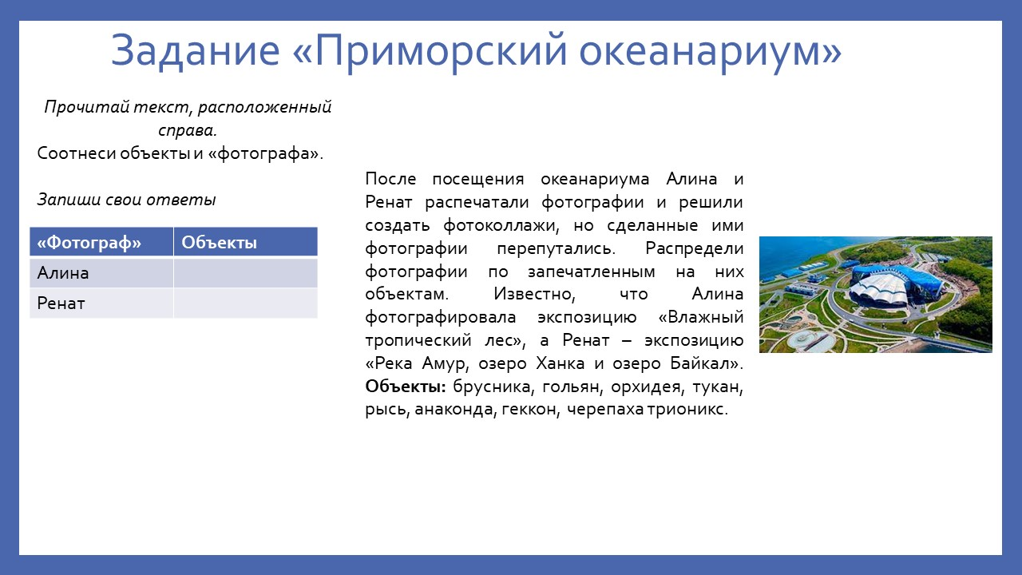

Slide 24
ПРОБУЕМ САМИ

Slide 25
ПРОБУЕМ САМИ

Slide 27
Источники:
1) Авторский коллектив ФГАОУ ДПО «Академия Минпросвещения России»:
Мансурова С.Е., Камзеева Е.Е., Иванеско С.В., Мелина С.И., Банникова Е.Е., М., 2021 г.
2) http://orxidea.ru/biolog_stroen.php
3) https://ru.wikipedia.org/wiki
4) https://infourok.ru/prezentaciya-po-okruzhayuschemu-miru-prirodnie-zoni-tropicheskie-lesa-klass-3210023.html
5) https://ussurschool14.ru/%D1%84%D1%83%D0%BD%D0%BA%D1%86%D0%B8%D0%BE%D0%BD%D0%B0%D0%BB%D1%8C%D0%BD%D0%B0%D1%8F-%D0%B3%D1%80%D0%B0%D0%BC%D0%BE%D1%82%D0%BD%D0%BE%D1%81%D1%82%D1%8C/

